Slide 1
Autenticação Centralizada
Administração de Sistemas
2019.2020
Filipe Almeida – 2171302 | Gonçalo Vicente – 2172131 | Paulo Custódio – 2171151 Professor: Mário Antunes
Notes:
Filipe
Bom dia, eu sou o filipe e juntamente com os meus colegas, Paulo e Gonçalo passamos a apresentar o nosso trabalho.

Slide 2
Objetivos
Topologia
DHCP
DNS
Web
Administração
Correio Eletrónico
Partilha remota de ficheiros
Scripts
Anexo 1 (LDAP)
Notes:
Filipe
Nesta apresentação iremos falar da topologia, dos vários serviços configurados, dos scripts realizados e do anexo 1 escolhido, que no nosso caso é Autenticação Centralizada através do LDAP.

Slide 3
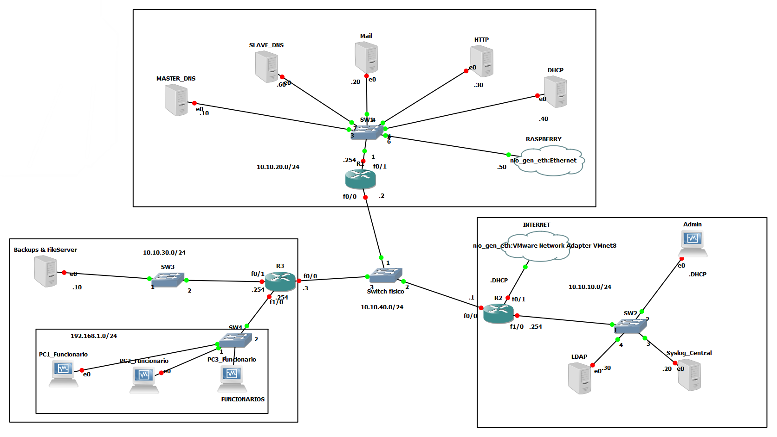


Topologia
Notes:
PAULO
Para a implementação deste projeto decidimos usar o GNS3, que é um emulador de software de rede, onde podemos criar máquinas virtuais no virtualbox e associa-las ao GNS3.
Como podemos ver o cenário, está dividido em 3 zonas, em que inicialmente o pretendido era que cada uma destas zonas estivesse num computador físico, ou seja, (uma no meu Pc, e as outras nos PCS dos meus colegas), ligando-se através de um switch físico. Mas devido á pandemia, implementamos todo o projeto em um único computador.
Nos routers presentes na imagem está configurado o protocolo OSPF garantido assim o encaminhamento, no router R2 está configurado o NAT overload, para garantir o acesso á internet.
Podemos ver na imagem uma cloud, que se refere á INTERNET e está associada á rede NAT do VmWare, que dá assim internet para todo o cenário.
Uma outra cloud que pudemos ver na imagem, referente ao equipamento físico Raspberry PI, e esta cloud está associada a porta ethernet do meu host, onde está ligado o raspberry pi.
Para os servidores presentes usamos o sistema operativo ubuntu 18.04 LTS, e para os computadores (Admin e funcionários) o Windows 7, de notar que o SO do raspberry é o raspbian que é uma variante do Debian.
Existem vários servidores, tais como:
-- DNS Master e Slave que resolvem os endereços ip da empresa em nomes e no caso de algum pedido que o nosso dns não consiga resolver, ele faz forward para o dns da google (8.8.8.8)
-- Servidor de Mail, onde estãos configuradas a contas dos funcionários da empresa e onde podem comunicar entre si
-- Servidor web, com a existência de 2 sites com acesso por HTTP e HTTPS, e que requerem autenticação
-- Servidor DHCP, este que atribui as configurações de rede a todo o cenário
-- E o raspberry, que é tambem um servidor web, e também com autenticação
-- Existe ainda um servidor, que é a central de backups que aloja todo os backups dos outros servidores, e também funciona como um fileserver configurado com samba.
-- um servidor de Syslog que centraliza os logs de todos os servidores
-- o Servidor LDAP encarrega-se da autenticação centralizada
-- todos os servidores têm acesso por ssh e administração via web

Slide 4
Serviços
Notes:
Gonçalo

Slide 5


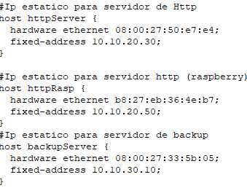
DHCP
Definição de Pools
Atribuição das configurações de rede aos servidores por MAC-ADDRESS
IP helper-address <IP do servidor>
Notes:
Gonçalo
No serviço de DHCP foi necessário configurar pools para atribuir os endereços IP’s. Tendo em conta que, não faz sentido os servidores obterem um endereço ip dinâmico, foi configurado um endereço IP fixo a ser atribuído pelo mac-address.
Na configuração de rede que é atribuída através de dhcp é ainda adicionado o ip do servidor de DNS.
Por fim, é necessário utilizar o comando ip helper-address com o ip do servidor de dhcp, uma vez que estes se encontram num domínio de Broadcast diferente dos equipamentos.

Slide 6
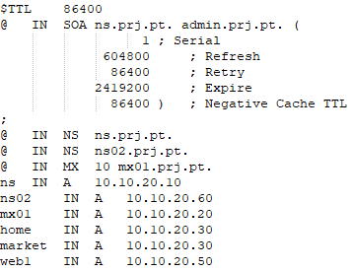
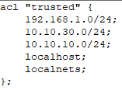
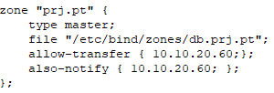

DNS
Atribuído por DHCP
Forwarder Zone
Reverse Zone
Transferência de zona (Master-Slave)
ACLs
Forwarders (8.8.8.8)
named.conf.options
db.prj.pt
named.conf.local
Notes:
Paulo
O Serviço de DNS, configuramos uma fowarder zone e a respetiva zona inversa.
Foi necessário configurar uma ACL a permitir todas as redes do cenário, porque sem esta, por exemplo um computador conseguia que fosse resolvido por exemplo o nome mx01, mas não conseguia aceder á internet.
Configuramos também um servidor master e slave, ou seja, quando uma entrada é inserida na base dados de uma zona no servidor master, é feita a transferência para o servidor slave.
O DNS é atribuído por DHCP a todo o cenário.

Slide 7
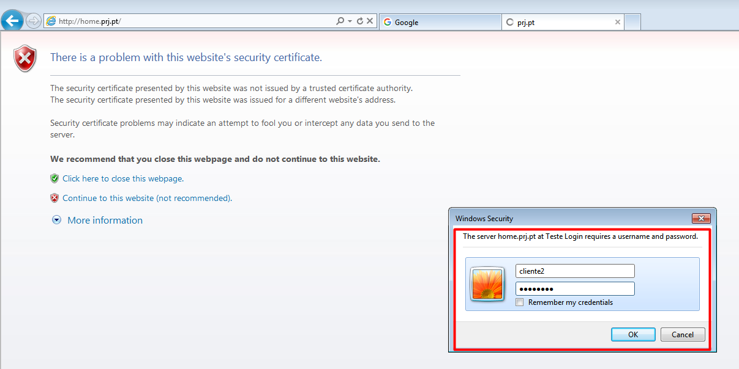
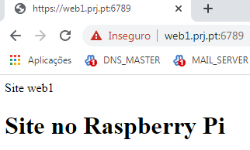
Web
Redirect para HTTPS
Autenticação LDAP
HTTPS - Porto 6789
HTTP - Porto 1234
Raspberry PI
Notes:
Paulo
Referente ao serviço existe 2 servidores web, ao aceder no browser por http é feito o redirect para https também, ambos estão configurados com autenticação para os sites.
No raspberry foi alteramos os portos de omissão colocando o porto 1234 para http e 6789 para https.

Slide 8
Administração
Web
Acesso Remoto
Webmin
SSH
Tempo limite para login
Tempo limite de inatividade
Não permite login do root
Máximo de tentativas de sessão
Máximo de sessões
Mensagem de banner
Porto 2221
Syslog
Servidor Centralizado para Logs
Permitir receber os logs de outros servidores
Porto 514
Notes:
Gonçalo
No que diz respeito à administração remota web, iinstalamos a ferramenta de auxilio, webmin. Em relação os logs o serviço de syslog foi implementado de forma a centralizar todos os logs num único servidor, utilizando o porto 514.
Para aceder aos equipamentos remotamente aos servidores, utilizamos o serviço de ssh, alteramos o porto de acesso para o 2221 onde definimos um tempo limite para login de 15 segundos, um tempo limite de inatividade, impedir que exista um login como root, um máximo de 3 tentativas de autenticação, 5 sessões máximas e uma mensagem de banner a ser definida no ficheiro /etc/ssh/banner.

Slide 9
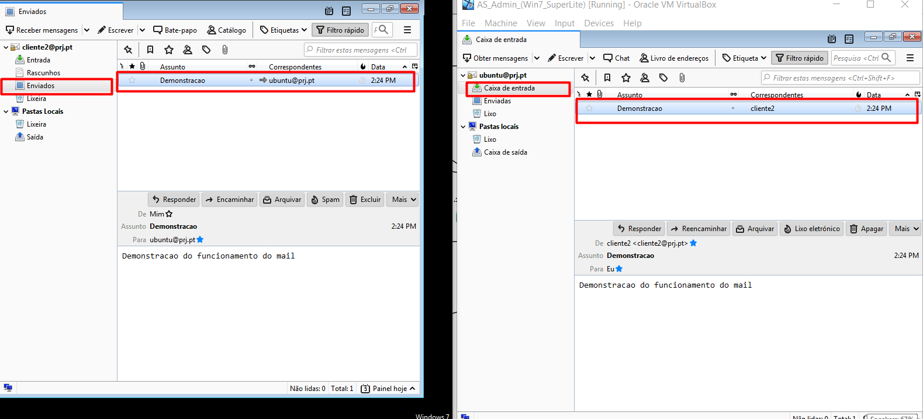
Correio eletrónico
Autenticação
Postfix
Dovecot
Contas de utilizadores
Notes:
Filipe
Para o correio eletrónico, foi implementado um servidor de email, com recurso ao postfix para o envio de emails e ao dovecot para receber.
Este serviço está configurado de forma segura, SMTP (porto 587) e do POP3 (porto 995).
Por fim foi criado neste servidor várias contas, para testar o funcionamento do serviço de mail.
Foi utilizado como cliente de mail o Thunderbird.
Tentamos configurar o anti-spam, mas não obtivemos sucesso.

Slide 10
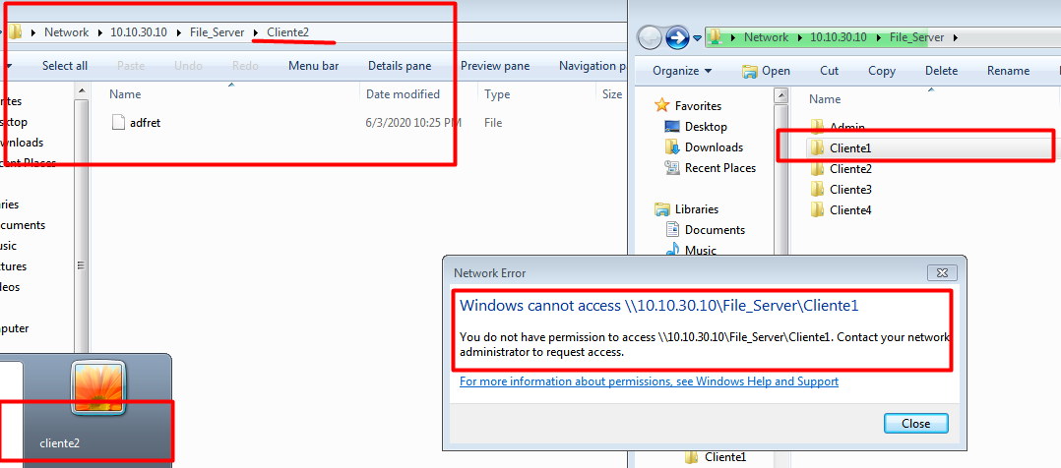
Partilha remota de ficheiros
Samba
Pastas com permissões
Notes:
Filipe
Configuramos um servidor funcionando como fileserver, para isto utilizamos o serviço samba para a partilha remota de ficheiros, onde criamos vários utilizadores ,e uma pasta para cada.
Podemos verificar na imagem o cliente 2 acede a sua pasta “cliente2”, mas ao tentar aceder á pasta cliente 1, não consegue, pois não tem permissão para tal.

Slide 11
Scripts desenvolvidos
Notes:
Paulo

Slide 12
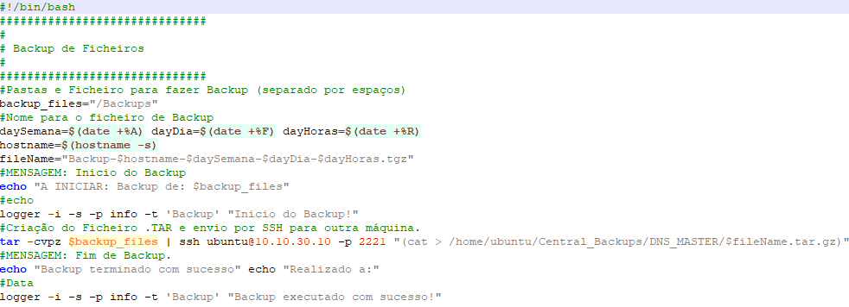
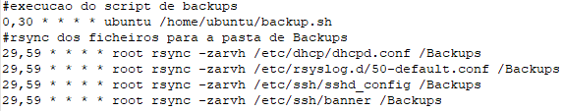
Backups
Script em bash
Comprime a pasta onde estão os ficheiros
Envia por SSH para o servidor de backups
Executado na crontab de todos os servidores
Rsync dos ficheiros nas crontab
Notes:
Paulo
Decidimos idealizar uma solução de backups atráves de um script, de notar que há soluções muito mais eficazes e práticas, como por exemplo o bacula ou cobian.
Foi criado um script em bash que é executado em todos os servidores exceto o de backups, que têm como função comprimir a pasta a ser feito o backup. o nome desta compressão fica com o nome da máquina, hora , data e dia da semana, e é
Enviado por ssh para o servidor de backups para a sua pasta especifica. para isso, em cada servidor, foi necessário gerar uma chave ssh e copiar para a máquina de backups.
Este script é executado na crontab ao minuto 0 e 30 de cada hora, e um minuto antes é feito o rsync dos ficheiros que se pretende fazer backups.

Slide 13
Criar/Eliminar utilizadores
Script em perl
Ficheiro passado por parâmetro
Notes:
Gonçalo
De forma a criarmos e a eliminar utilizadores, criamos um script em perl onde passamos um ficheiro por parâmetro com os utilizadores a inserir ou remover.

Slide 14
Anexo 1
Notes:
Paulo

Slide 15
Autenticação Centralizada
Autenticação através dos computadores dos funcionários (pGina)
Criação de utilizadores
Autenticação nos servidores Web
OpenLDAP
Notes:
Paulo
De modo a cumprir com o escolhido do anexo 1 presente no enunciado, Autenticação Centralizada, configuramos o servidor LDAP com o serviço OpenLDAP, onde neste foram criadas as contas dos funcionários,
e nos computadores da empresa eles autenticam-se sendo esta autenticação feita neste servidor (como acontecem por exemplo nos computadores da escola), para isto utilizamos nos computadores o software pGina.
Outra forma era interligar o OpenLADP com o active directory do Windows server.
O servidor HTTP, bem como o RASPBERRY também recorrem a este servidor pois quando é inserido o URL de um site no browser este pede as credencias para autenticação, sendo esta feita no servidor LDAP.

Slide 16
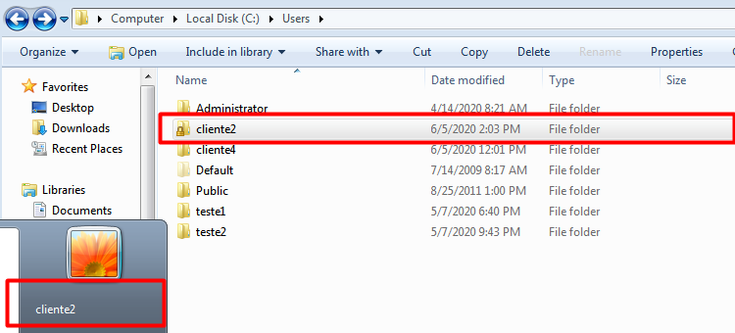
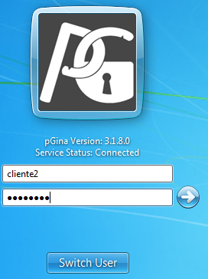
Notes:
Paulo

Slide 17
Autenticação Centralizada
Administração de Sistemas
2019.2020
Gonçalo Vicente – 2172131 | Filipe Almeida – 2171302 | Paulo Custódio – 2171151
Notes:
Filipe
Com a realização deste trabalho, podemos concluir que os requisitos propostos foram cumpridos. De forma a melhorar este projeto, poderíamos ter aprofundado o serviço OpenLDAP, de modo a tirar mais proveito da autenticação centralizada, como por exemplo, interligar com o serviço de mail.
Infelizmente, devido à situação da pandemia não foi possível fazer o trabalho em ambiente de sala de aula, o que teria sido mais proveitoso. Ainda assim, adquirimos conhecimentos na implementação e gestão dos diversos serviços.

